Slide 1
PHÒNG GIÁO DỤC & ĐÀO TẠO LONG BIÊN
TRƯỜNG TIỂU HỌC GIA THỤY
TIẾNG VIỆT LỚP 1
BÀI 75: ÔN TẬP VÀ KỂ CHUYỆN
Giáo viên: Nguyễn Ngọc Yên

Slide 2

ÔN BÀI CŨ

Slide 3
hoà loa toả xoá
khoẻ loe loé xoè
đoá hoa váy xòe chích choè
Tết đến, hoa đào khoe sắc hồng tươi, hoa mai vàng nở rộ. Hè sang, hoa phượng bừng lửa đỏ, cháy rực cả góc trời. Cuối thu, hương hoa sữa nồng nàn, ngát thơm từng gốc phố. Cuối đông, hoa cải trải thảm vàng rực rỡ bên sông. Những sắc hoa, hương hoa làm đẹp thêm cho cuộc sống.

Slide 4
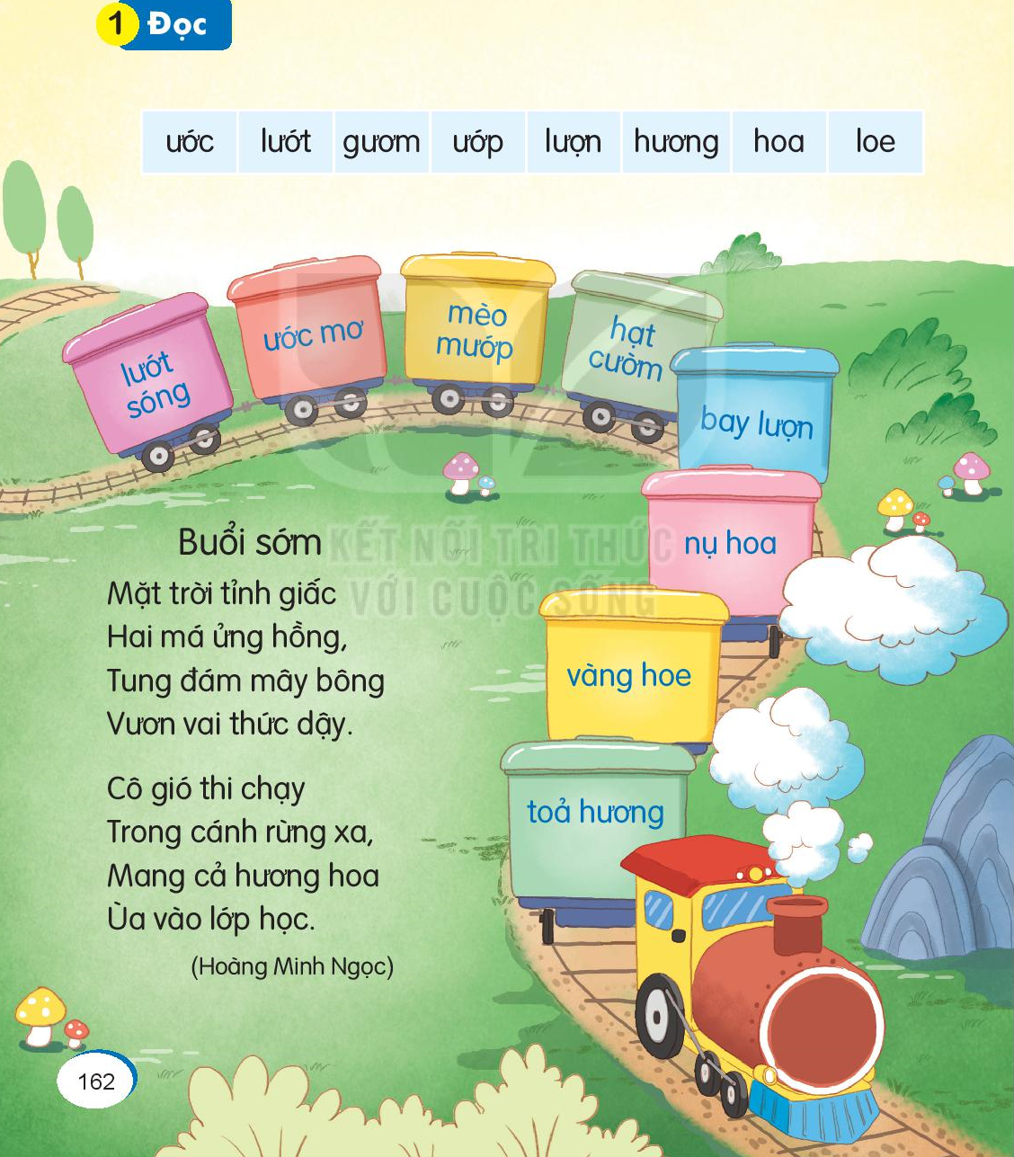
ước | lướt | gươm | ướp | lượn | hương | hoa | loe
ước mơ
mèo mướp
hạt
cườm
lướt sóng
bay lượn
Buổi sớm
Mặt trời tỉnh giấc
Hai má ửng hồng,
Tung đám mây bông
Vươn vai thức dậy.
Cô gió thi chạy
Trong cánh rừng xa,
Mang cả hương hoa
Ùa vào lớp học.
(Hoàng Minh Ngọc)
nụ hoa
vàng hoe
toả hương

Slide 5
Buổi sớm
Mặt trời tỉnh giấc
Hai má ửng hồng,
Tung đám mây bông
Vươn vai thức dậy.
Cô gió thi chạy
Trong cánh rừng xa,
Mang cả hương hoa
Ùa vào lớp học.
(Hoàng Minh Ngọc)

Slide 6


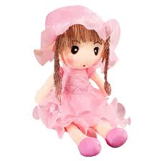

Slide 7

Viết bảng con

Slide 8
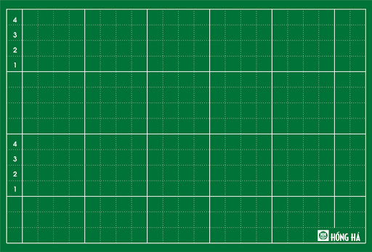
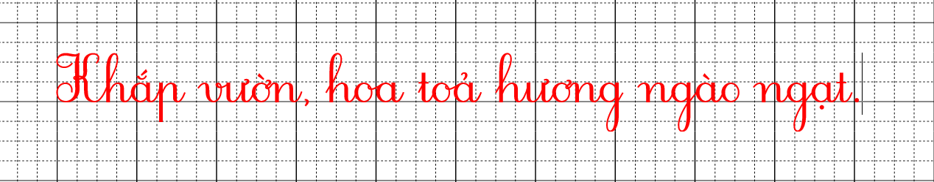

Slide 9


Slide 10
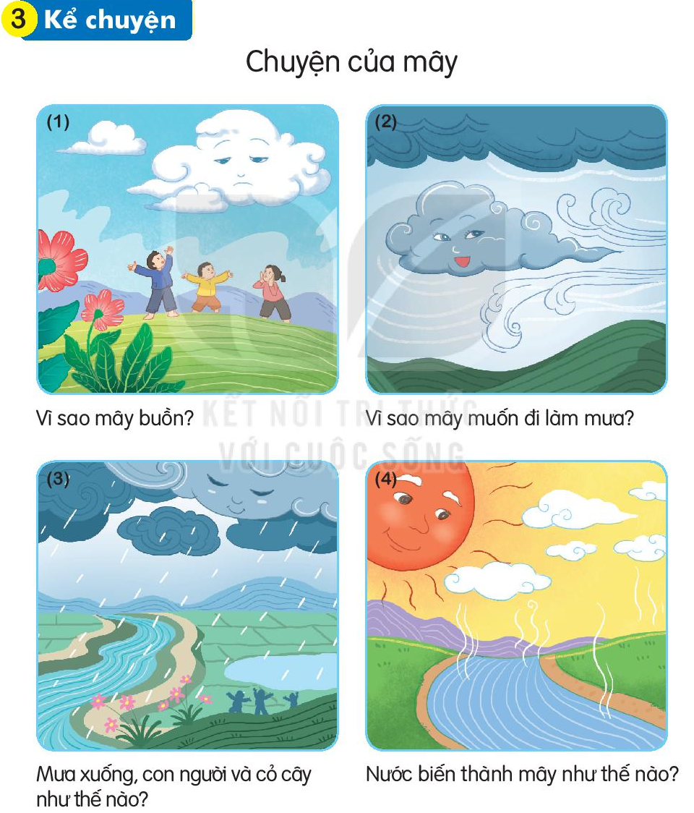

Slide 11
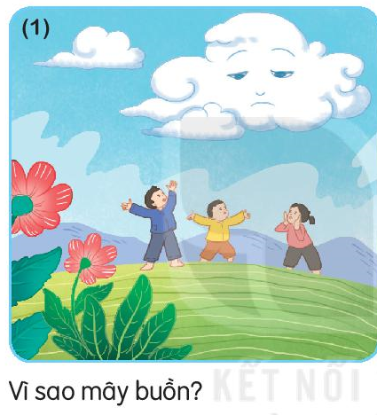

Slide 12
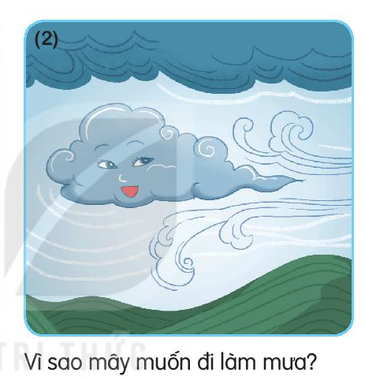

Slide 13
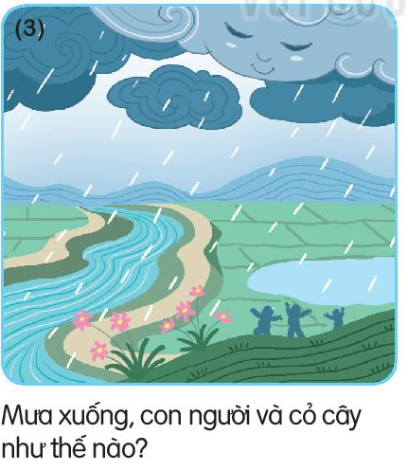

Slide 14
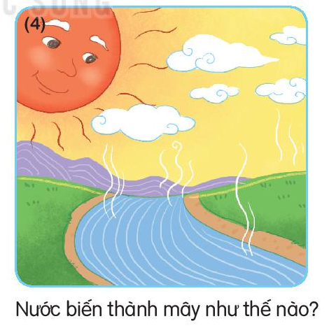

Slide 16
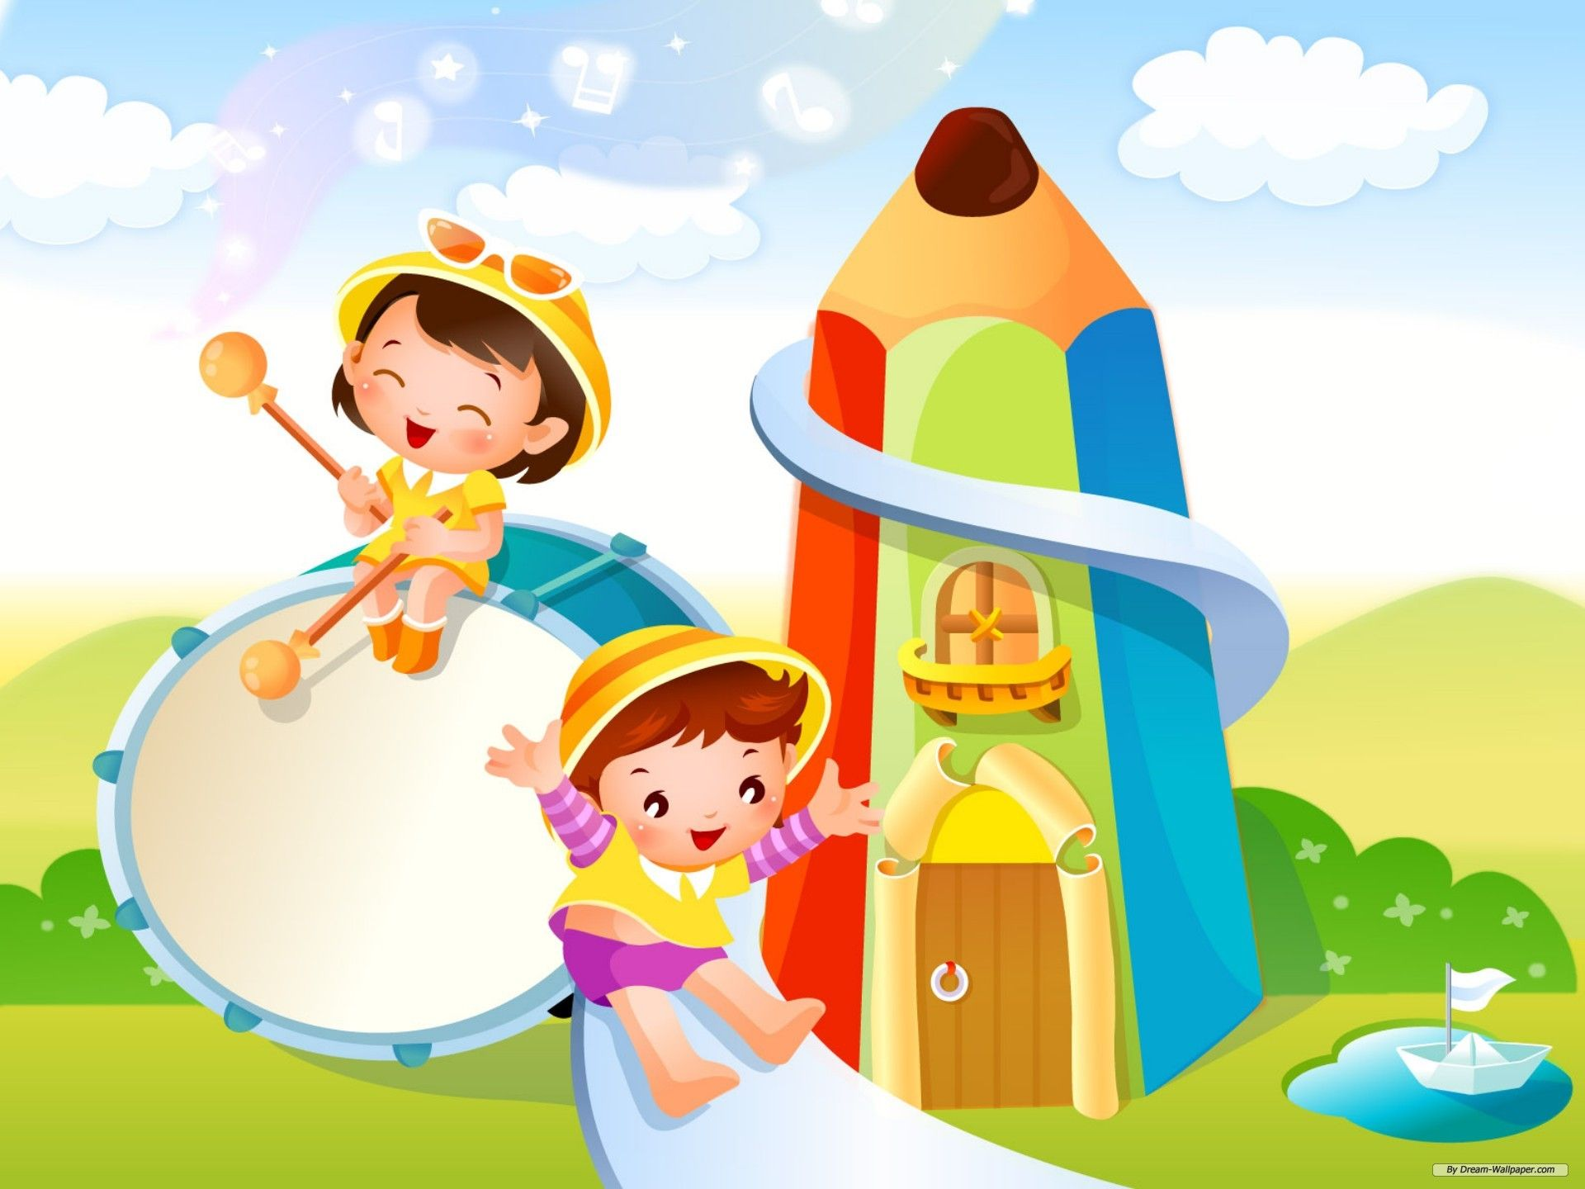
Chúc các em chăm ngoan học giỏi

